Slide 1
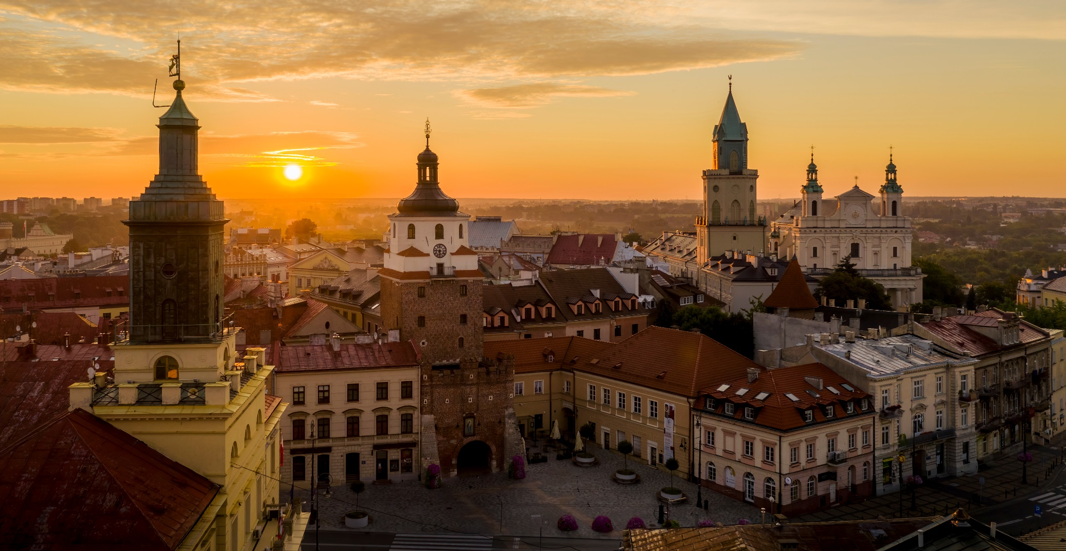
Współczesny Lublin, miejsce zawarcia unii realnej między Koroną i Litwą
Unia lubelska

Slide 2
Cele lekcji
zlokalizujesz w czasie i przestrzeni unię lubelską
wyjaśnisz okoliczności zawarcia przez Polskę unii realnej z Litwą
przedstawisz warunki, na których zawarto unię w Lublinie
NACOBEZU
podasz datę zawarcia unii lubelskiej
wyjaśnisz, czym jest unia realna
wymienisz elementy wspólne i odrębne dla Polski i Litwy po unii lubelskiej

Slide 3
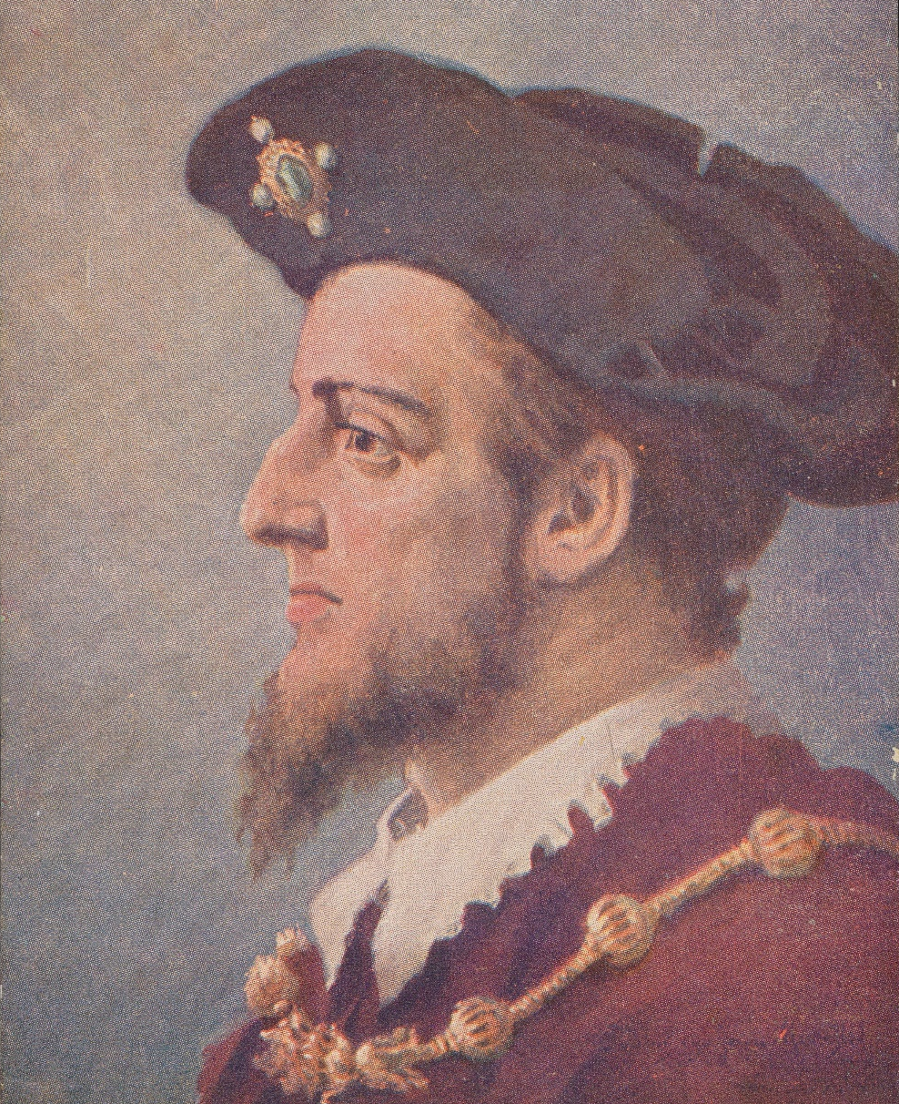
Unia polsko-litewska
od 1386 r. była to unia personalna
związek dwóch lub więcej państw połączonych osobą władcy
w czasie rządów Zygmunta II Augusta szlachta polska zaczęła domagać się zmiany tej unii na ściślejszą
uważała, że związek Polski z Litwą przynosi korzyści obu stronom
istniało zagrożenie, że unia rozpadnie się w razie bezpotomnej śmierci króla
obawiano się, że po usunięciu zagrożenia ze strony Moskwy Litwini będą dążyć do jej zerwania
pojawiło się żądanie wcielenia Litwy do Korony
Król Zygmunt II August

Slide 4
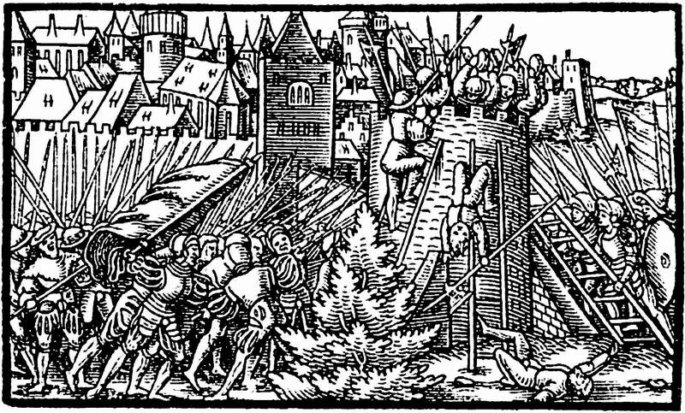
Unia polsko-litewska
król Zygmunt August początkowo sprzeciwiał się zacieśnieniu unii
jego władza na Litwie zmalałaby, bo szlachta litewska miałaby te same przywileje co polska
zagrożenie ze strony Moskwy rosło i Litwini potrzebowali pomocy Polski
w społeczeństwie litewskim także nie było zgody
ściślejszą unię popierała mniej zamożna szlachta litewska
magnaci sprzeciwiali się unii, bo obwiali się utraty swojej pozycji w państwie
obie strony nie zgadzały się natomiast na wcielenie Litwy do Polski
W czasie, gdy decydowała się wspólna przyszłość Polski i Litwy, trwała wojna z państwem moskiewskim o panowanie nad wybrzeżami Morza Bałtyckiego. Na ilustracji rysownik przedstawił szturm wojsk moskiewskich na należące do Litwy miasto Połock

Slide 5
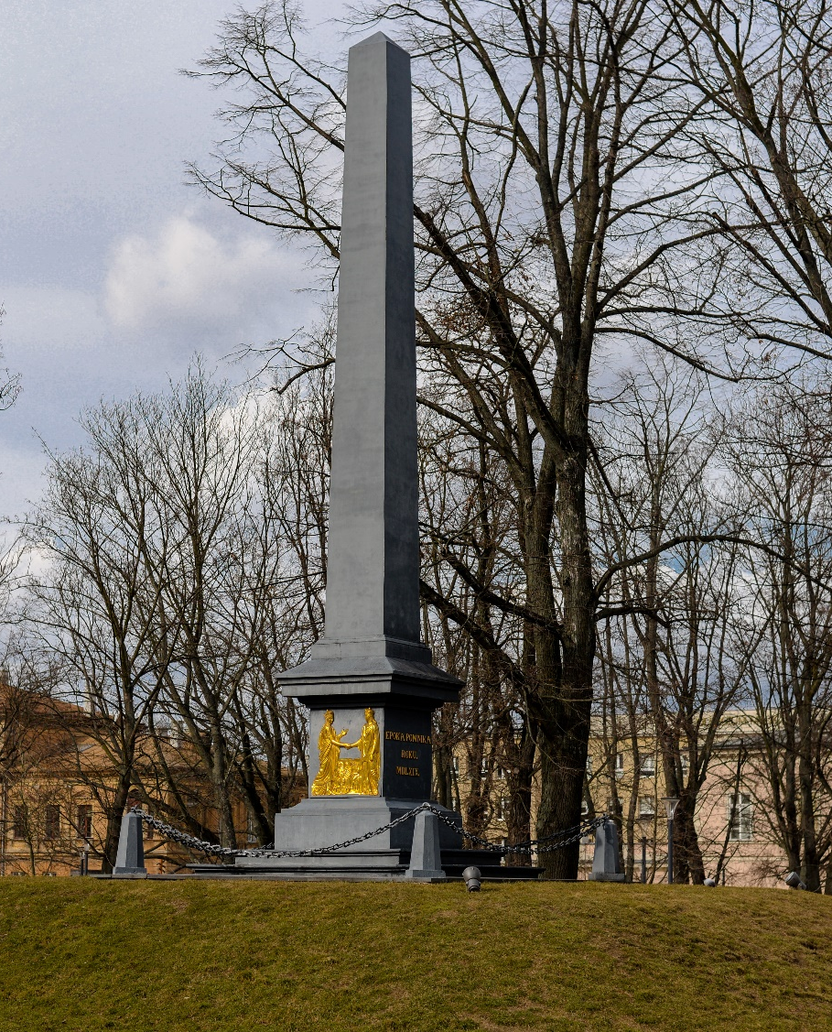
Sejm lubelski 1569 r.
początkowo Polacy i Litwini obradowali oddzielnie
obie strony przez długie tygodnie nie mogły dojść do porozumienia
po żądaniu króla, aby Polacy i Litwini zaczęli obradować wspólnie, delegacja litewska opuściła Lublin
w odpowiedzi król oderwał od Litwy Podlasie, Wołyń i Podole
decyzja ta spowodowała powrót Litwinów do Lublina i do sejmu
Pomnik unii lubelskiej

Slide 6
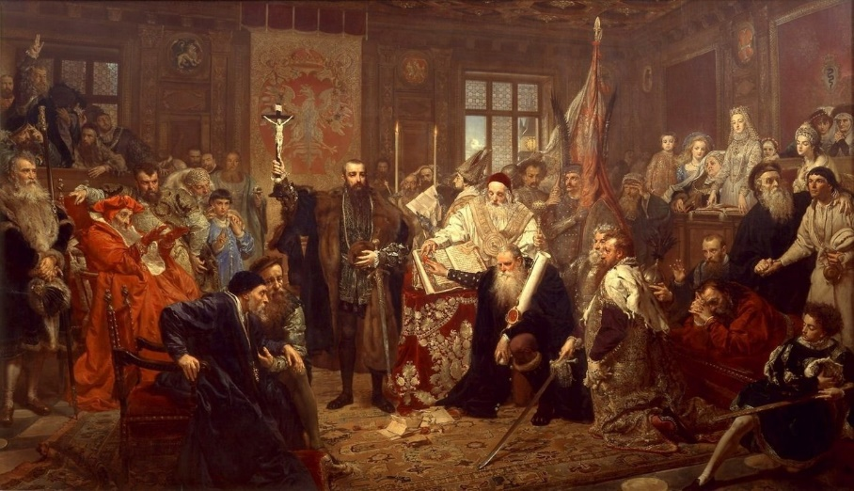
Unia lubelska
Królestwo Polskie i Wielkie Księstwo Litewskie utworzyły jedno państwo – Rzeczpospolitą (1569 r.)
wspólne dla Rzeczpospolitej były
król wybierany przez szlachtę polską i litewską
sejm
moneta
polityka zagraniczna
polityka obronna
odrębne pozostały
terytoria
urzędy
armie
skarb
prawa
języki urzędowe
Unia lubelska, obraz Jana Matejki

Slide 7
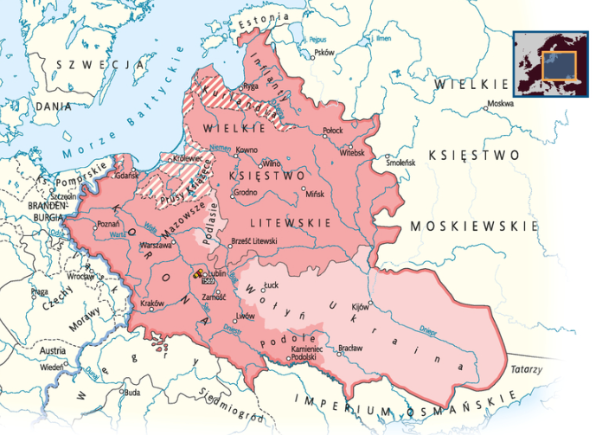
Unia lubelska

Slide 8
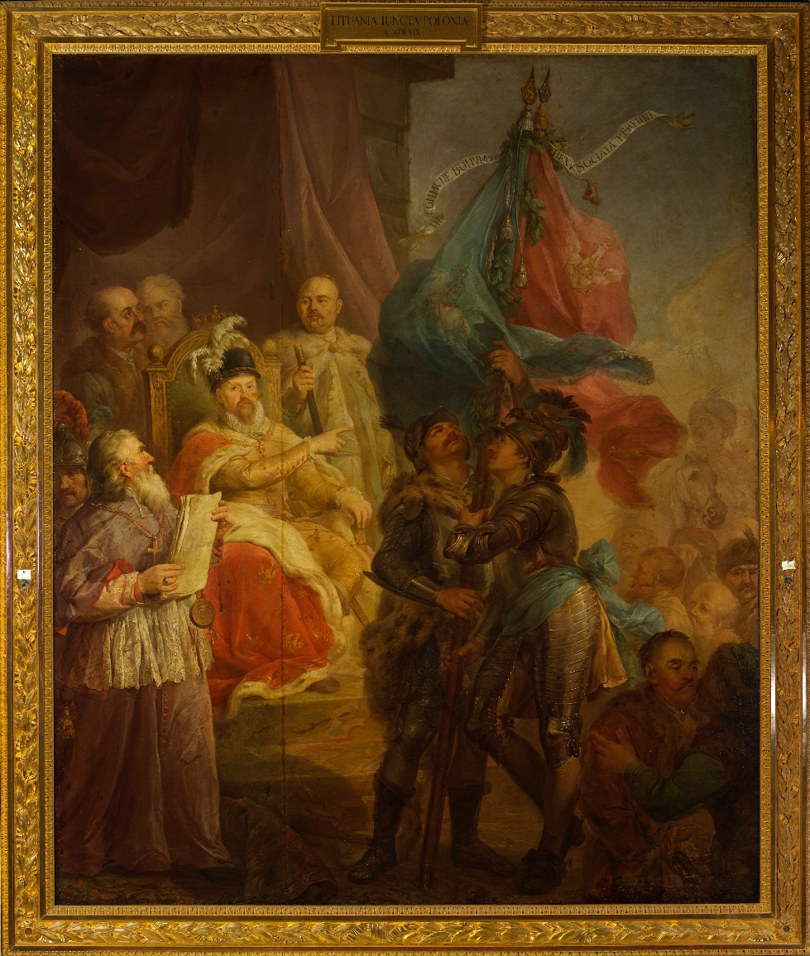
Unia lubelska
Polskę i Litwę połączyła unia realna
związek dwóch państw połączonych instytucjami państwowymi
dla szlachty to Rzeczpospolita, czyli republika
rządziły sejm i sejmiki
król „panował, ale nie rządził”
państwo istniało do III rozbioru Polski w 1795 r.
nie został zniesiony podział na Polskę i Litwę
Unia lubelska, obraz Marcello Bacciarellego

